Slide 1
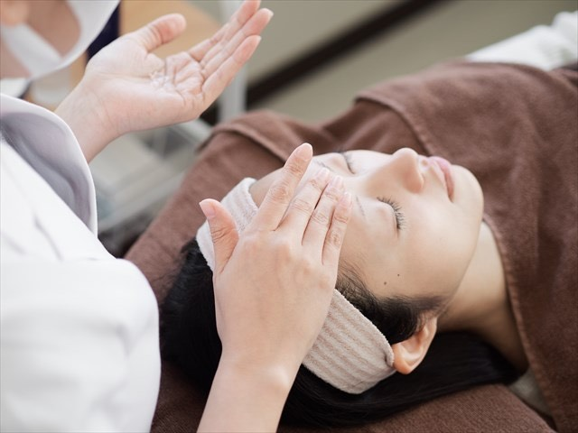
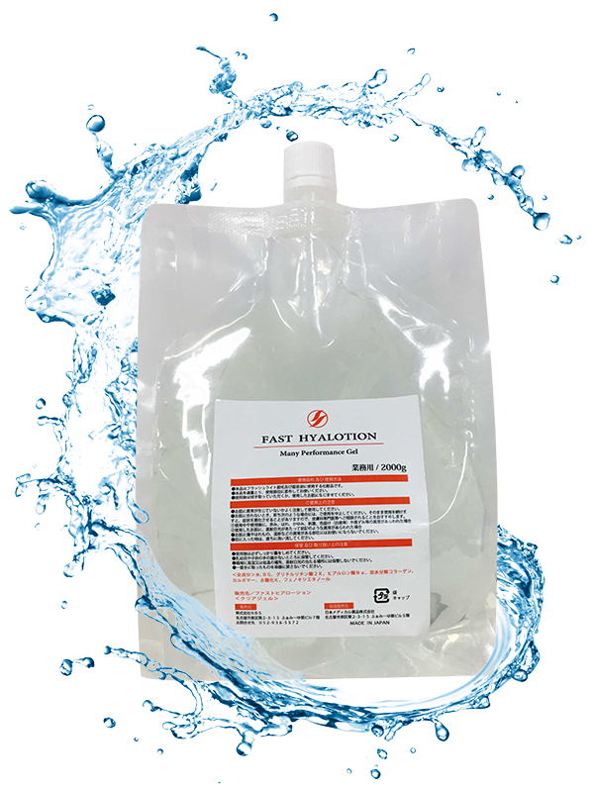
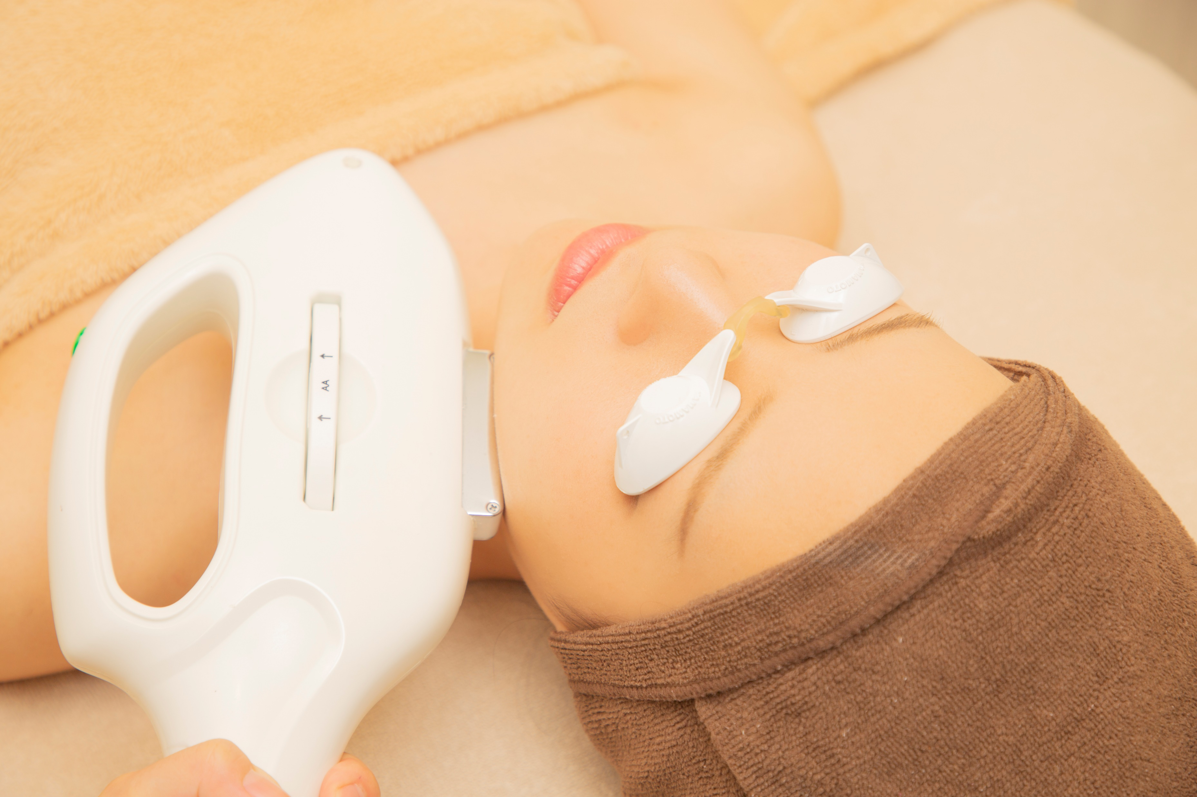
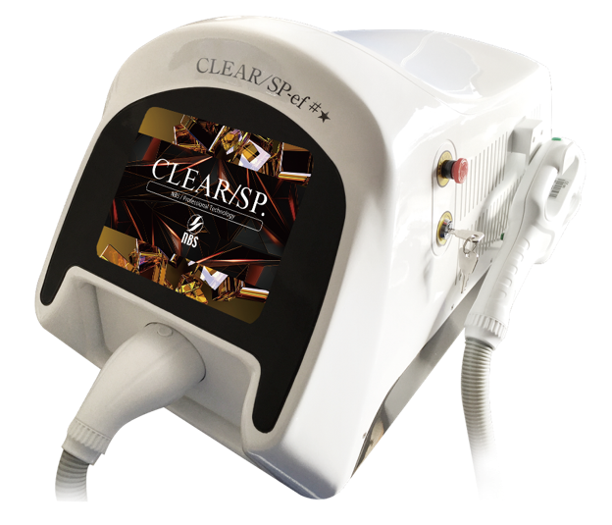

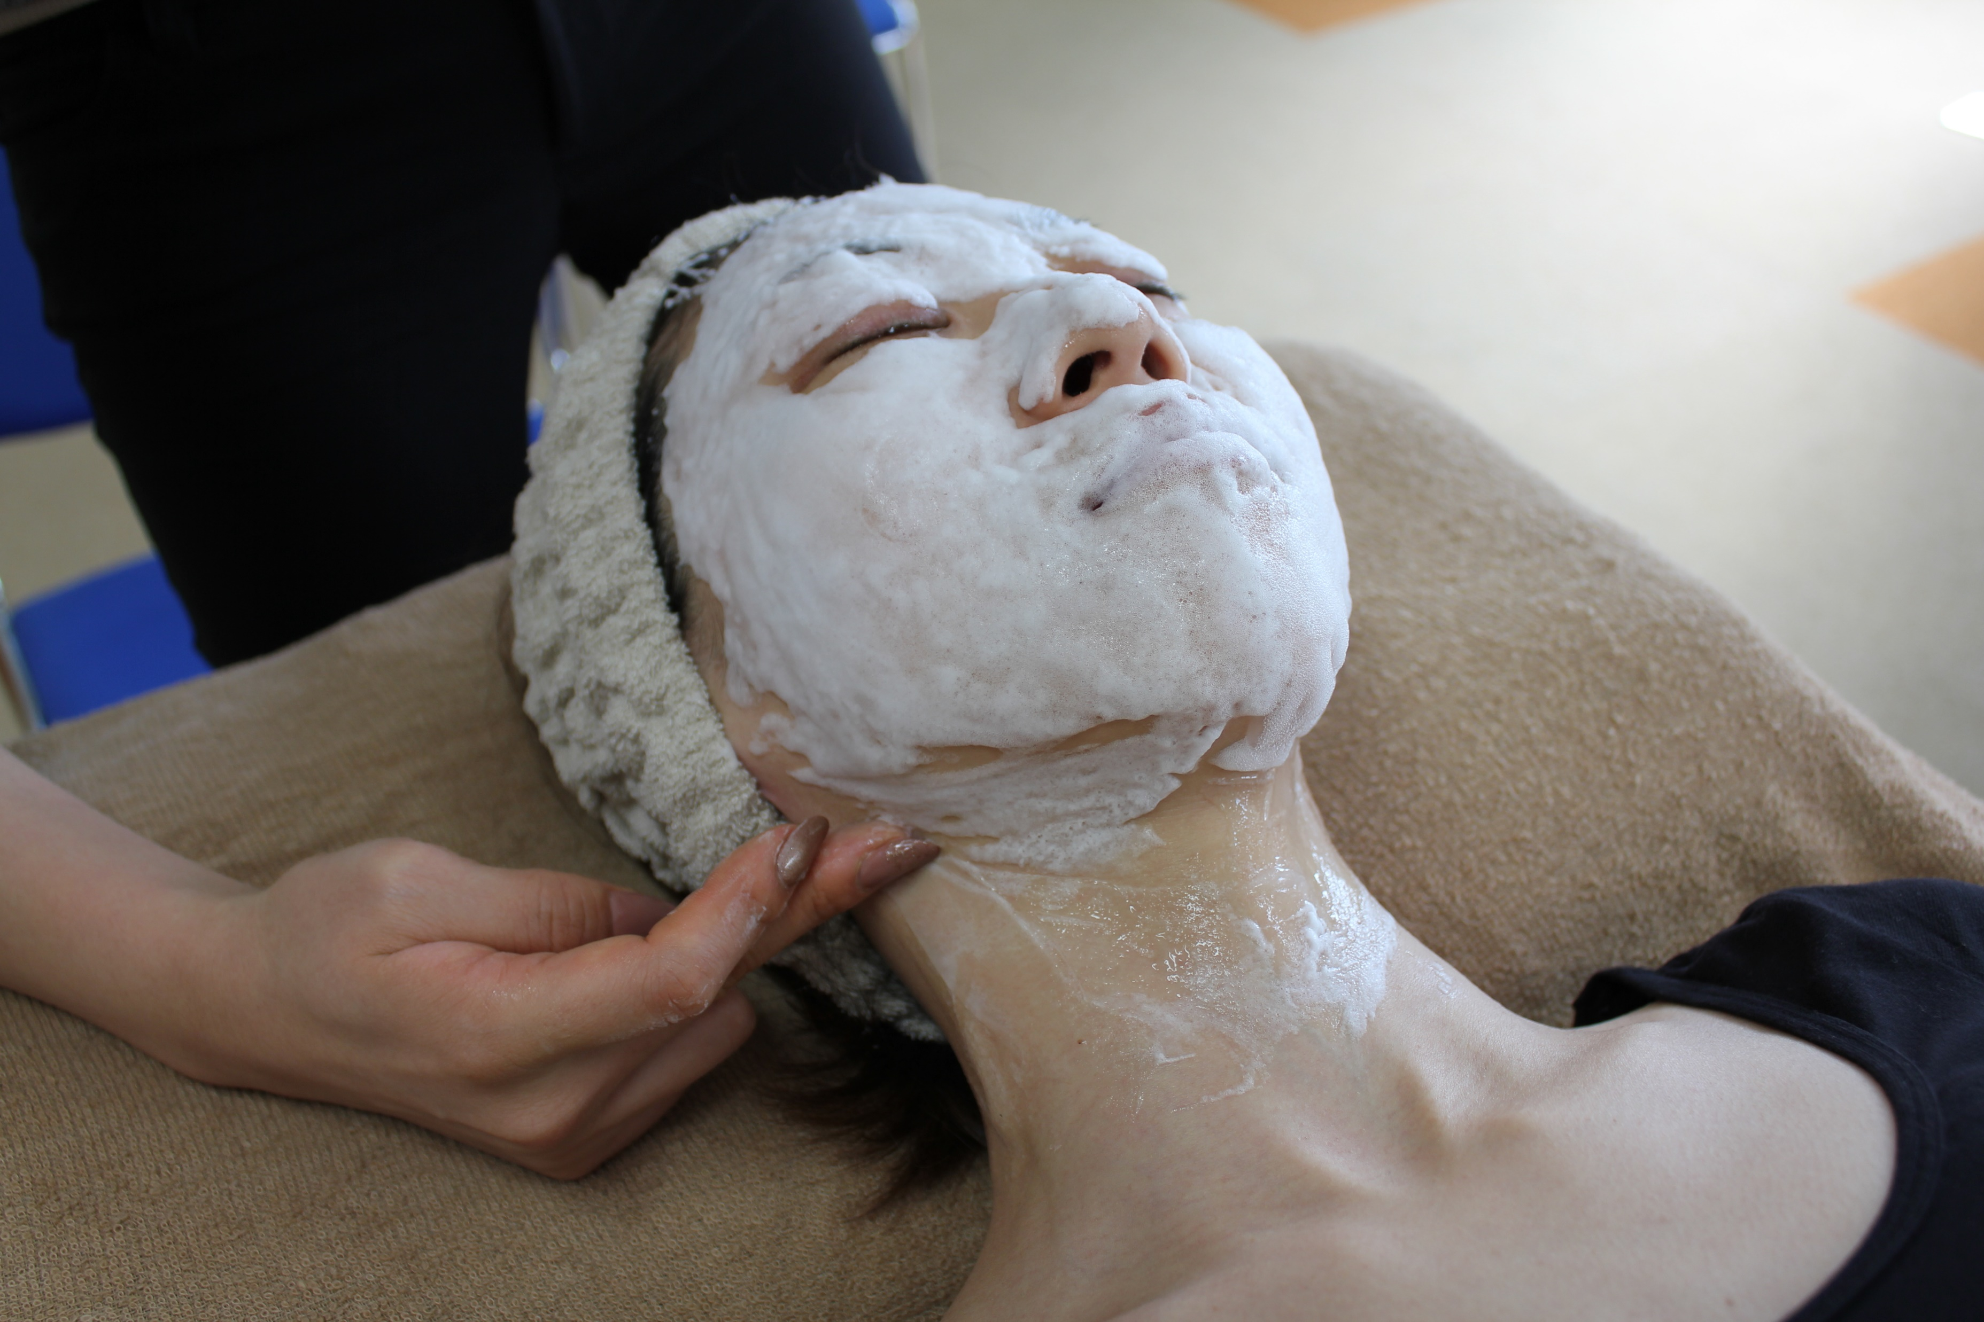
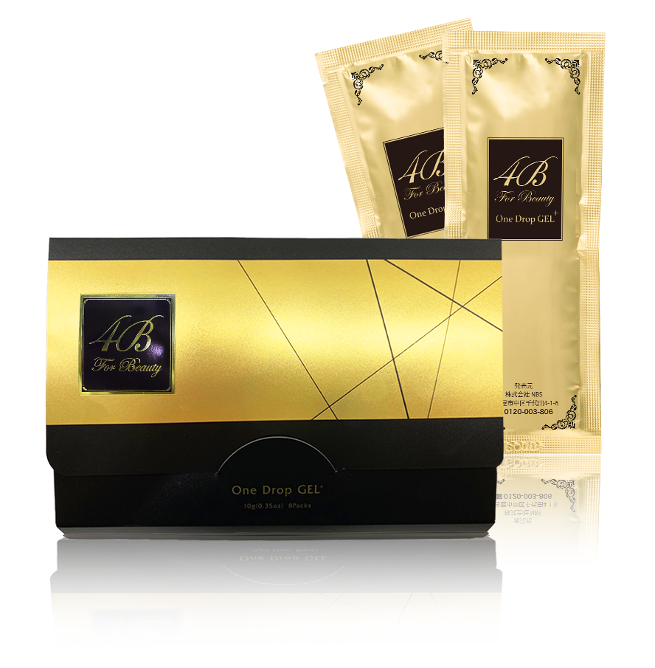
光フェイシャルメニュー
社内研修資料
光の力でターンオーバーを正常化、お肌本来の再生力を強化させます。美しい肌悩みのないお肌へ
美容ジェル塗布
ヒアルロン酸、コラーゲンがたっぷり入った美容ジェルをお顔に塗布していきます。
1回
10,000円
（税込）
ファストヒアローション
コラーゲン・ヒアルロン酸Naをはじめとする美容成分を凝縮させ、素肌のようにスッと馴染む専用ジェルです。
光フェイシャル
6回
コース
50,000円
最新マシーンの美肌光をお肌内部に照射し、コラーゲン、エラスチン、ヒアルロン酸の生成を促します。お肌の引き上がりやトーンアップ、毛穴の引き締まりを実感出来ます。また、回数を重ねていくことでしわたるみやニキビなど、様々なお肌悩みに根本からアプローチしていきます。
（税込）
CLEAR/SP-ef★
美肌効果の高い光を肌内部に照射することで、“ニキビ・しわ・たるみ・くすみ・シミ”など様々なお肌トラブルへアプローチ可能です。
高濃度炭酸パック塗布
お肌の上に高濃度炭酸パックを塗布していきます。お肌のたんぱく質汚れを吸着させるマッサージも加えていき、クリアなお肌を実現させます。
4Bワンドロップジェル⁺
「20,000ppm」の高濃度炭酸と豊富な美容成分によって“毛穴汚れ・ざらつき・シミ・しわ・たるみニキビ・乾燥”など様々なお肌トラブルへの効果が期待できます。

